Slide 1
10116: Robot Motion
★★☆☆☆
題組：Problem Set Archive with Online Judge
題號：10116: Robot Motion
解題者：梁世承
解題日期：2014年3月20日
題意：
  給定一個矩陣，每個元素可能會有N(上)、S(下)、E(右)、W(左)四種字元來分別代表方向。
  給一個數值為矩陣中最上方的起始點。
  從起始點開始，根據所在位置的元素移動。直到走出矩陣範圍或出現loop就停止並輸出結果資訊。

Slide 2
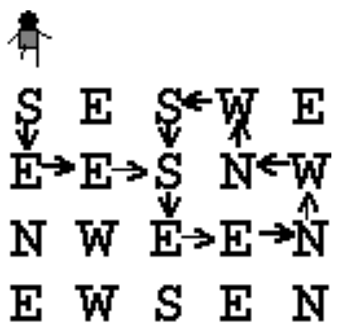
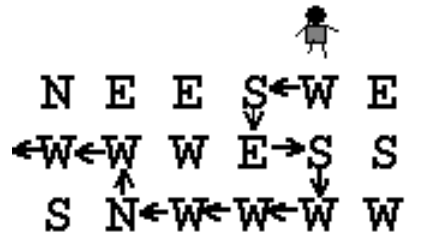
題意範例：
3 6 5
NEESWE
WWWESS
SNWWWW ➔ 10 step(s) to exit
4 5 1
SESWE
EESNW
NWEEN
EWSEN ➔ 3 step(s) before a loop of 8 step(s)
0 0 0 ➔ 結束

Slide 3
解法：用兩個陣列A、B，A存輸入資料，B用來記錄路線(初始設定-1)，另外設index為起始點。
1.檢查index，若超出範圍或相對應B之值不為-1，至step3
2.在B中相對應點記錄步數。接著根據相對應於A中的字元，調整index前往方向，並繼續step1。
3.若超出範圍，根據最後記錄的步數直接印出資訊；若是B中相對應之值不為-1，根據最後的步數和該index在B中記錄的值相減，以得到loop中的步數。
解法範例：如圖所示
0 | -1 | 10 | 9 | -1
1 | 2 | 3 | 8 | 7
-1 | -1 | 4 | 5 | 6
-1 | -1 | -1 | -1 | -1

Slide 4
討論：
(1) 時間複雜度O(mn) (陣列大小)

